Slide 1


Integrante: Geordy Adrián Moreno Medina
Panadería “Dulce trigo”:

Slide 2
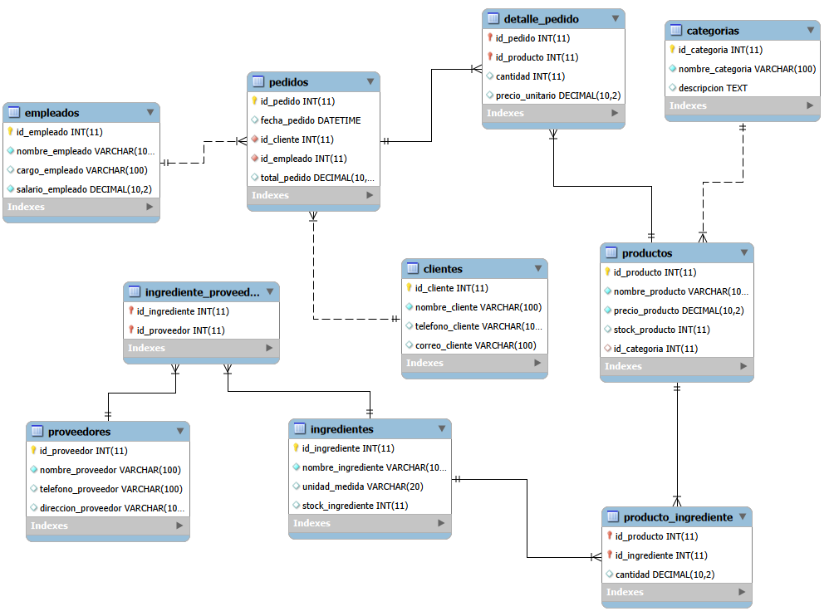
Contenido
Diagrama relacional del proyecto:

Slide 3
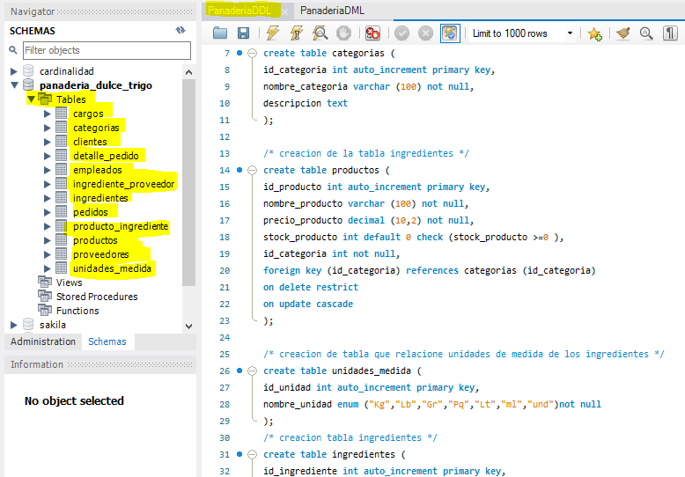
Archivo DDL con las tablas insertadas

Slide 5
Inserciones dentro del archivo Dml.
Aquí se encuentran los datos que van a ser almacenados correspondientes a clientes, empleados, ingredientes, productos, proveedores etc.

Slide 6
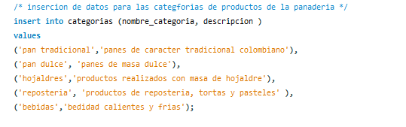
Inserciones en la tabla categorías

Slide 7
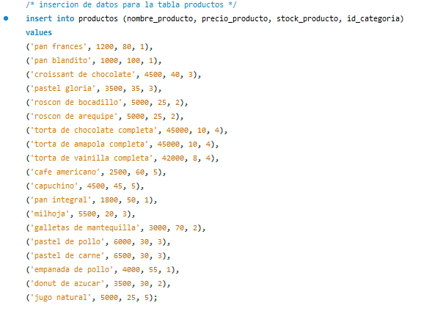
Inserciones en la tabla productos

Slide 8
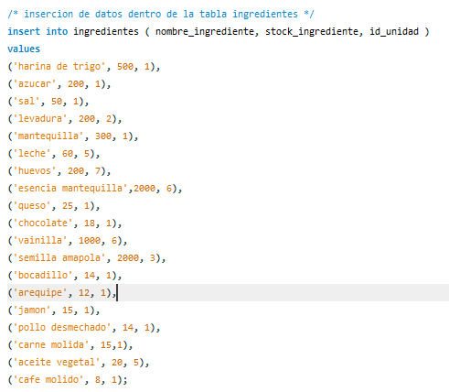
Inserciones en la tabla ingredientes

Slide 9
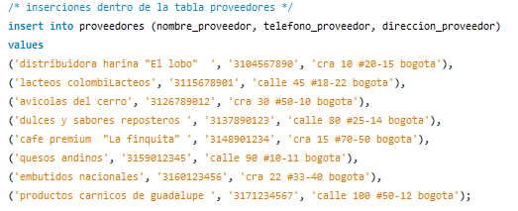
Inserciones en la tabla proveedores

Slide 10
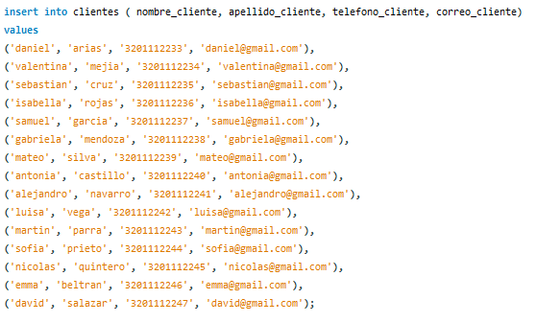
Inserciones en la tabla clientes

Slide 11
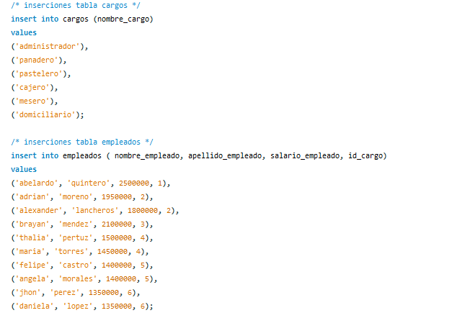
Inserciones en la tabla empleados & cargos empleados

Slide 12
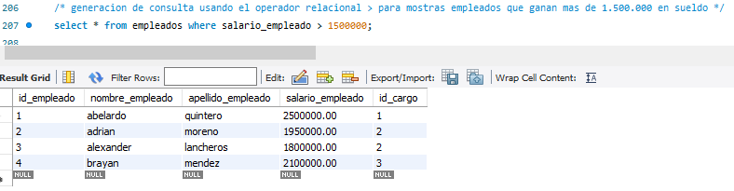
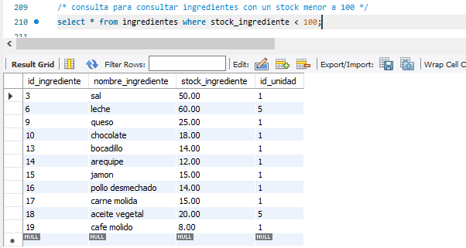
Consultas con operadores relacionales:

Slide 13
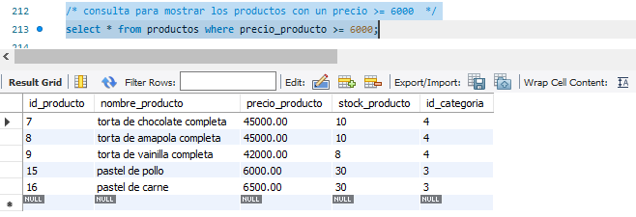
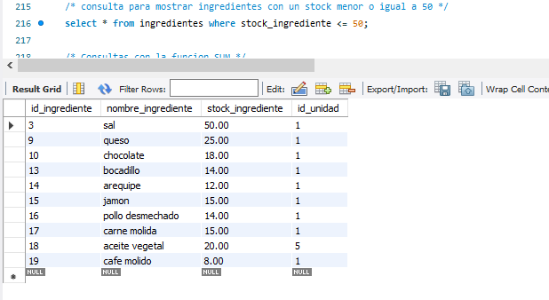
Consultas con operadores relacionales:

Slide 14
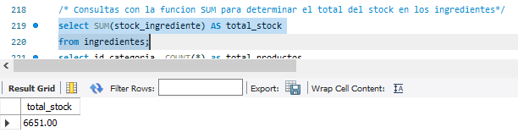
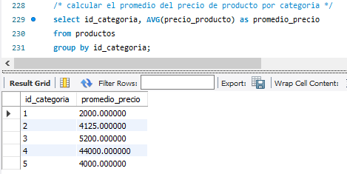
Consultas con funciones de agrupamiento : Sum, Avg.

Slide 15
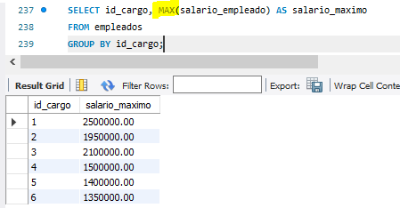
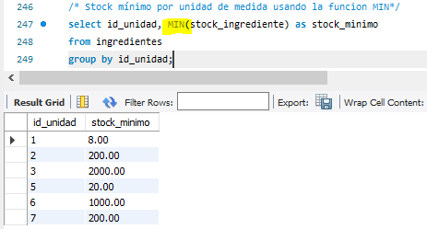
Consultas con funciones de agrupamiento : Max, Min.

Slide 16
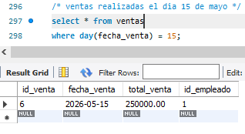
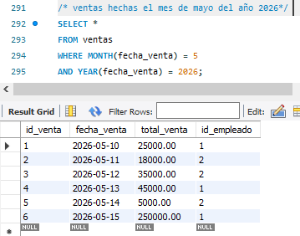
Consultas con fechas (month, day, year)

Slide 17
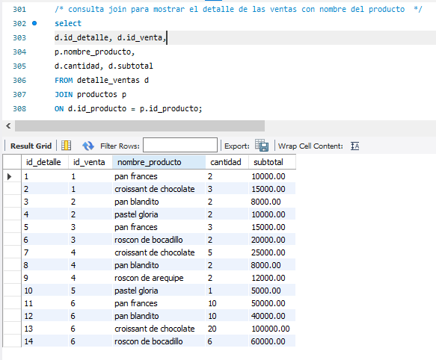
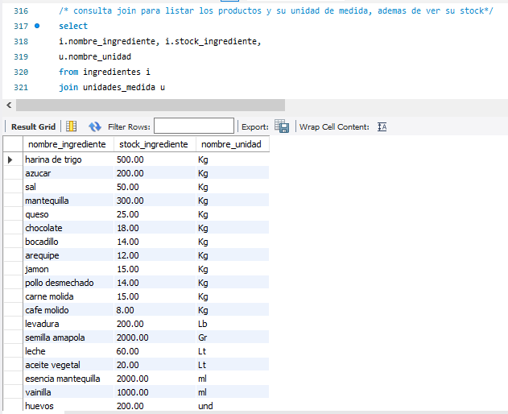
Consultas multi-tabla (join)

Slide 18
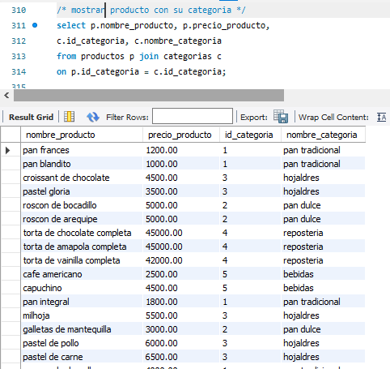
Consultas multi-tabla (join)

Slide 19
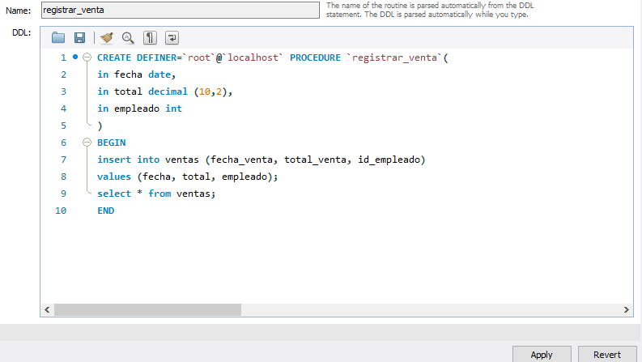
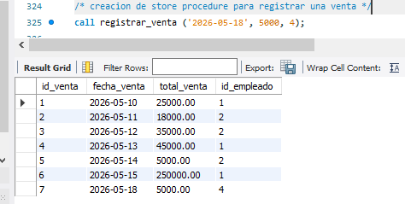
Procedimientos almacenados de las tablas que consideren necesarias ( inserción, actualización, consulta.)

Slide 20
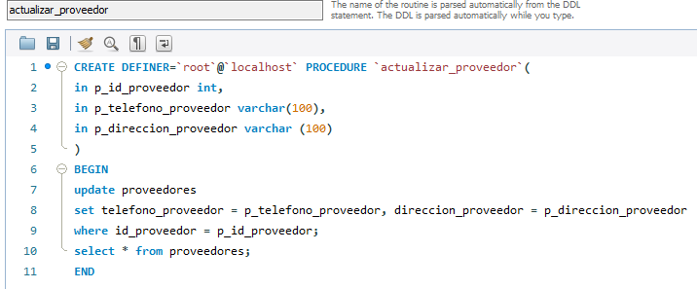
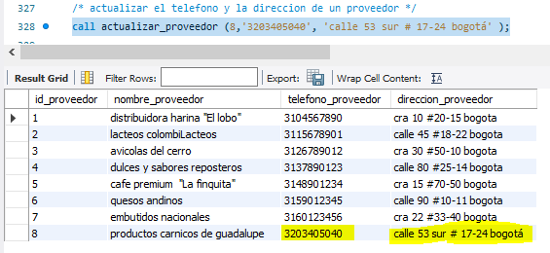
Procedimientos almacenados de las tablas que consideren necesarias ( inserción, actualización, consulta.)

Slide 21
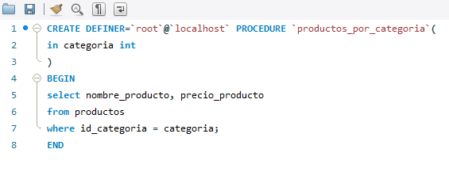
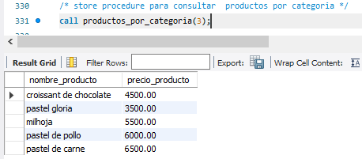
Procedimientos almacenados de las tablas que consideren necesarias ( inserción, actualización, consulta.)

Slide 22
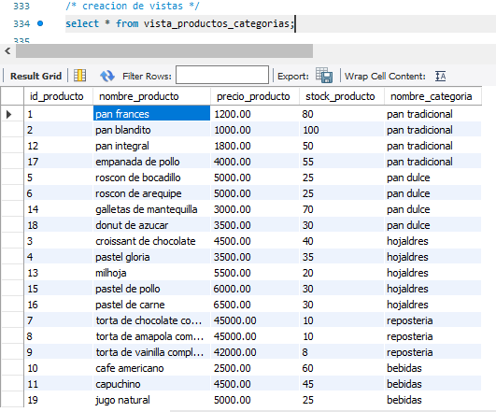
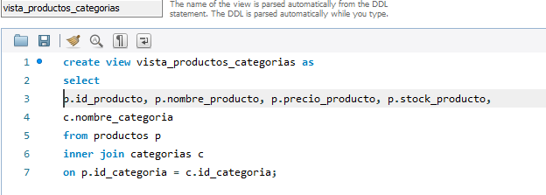
Vistas (Consultas)

Slide 23
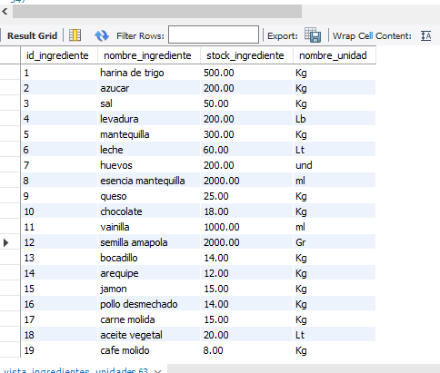
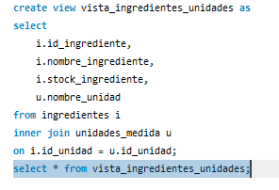
Vistas (Consultas)

Slide 24
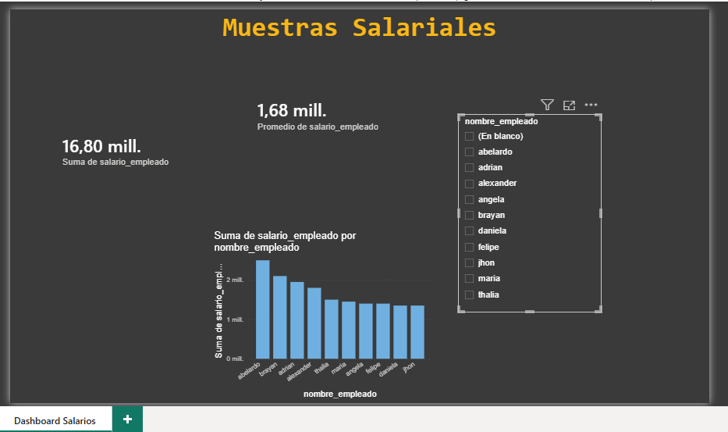
Vistas (Dashboards PowerBI)

Slide 25
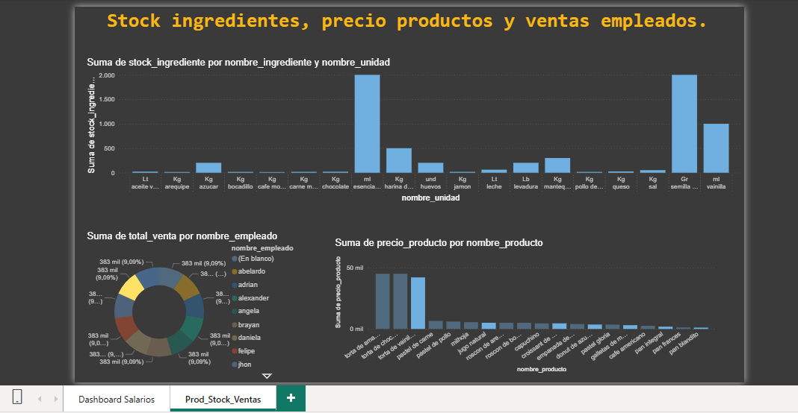
Vistas (Dashboards PowerBI)

Slide 26
Muchas Gracias !!!

